Slide 1
МУНИЦИПАЛЬНОЕ БЮДЖЕТНОЕ ДОШКОЛЬНОЕ ОБРАЗОВАТЕЛЬНОЕ УЧРЕЖДЕНИЕ «ЦЕНТР РАЗВИТИЯ РЕБЕНКА-ДЕТСКИЙ САД №31 «БЕРЁЗКА»
МУНИЦИПАЛЬНОГО ОБРАЗОВАНИЯ ГОРОД-КУРОРТ ГЕЛЕНДЖИК КРАСНОДАРСКОГО КРАЯ
ИГРА
«НАЙДИ И РАЗГАДАЙ»
ПРЕЗЕНТАЦИЯ К НОД
В ПОДГОТОВИТЕЛЬНОЙ
К ШКОЛЕ ГРУППЕ
Составитель: воспитатель
Солопова М.Н.

Slide 2
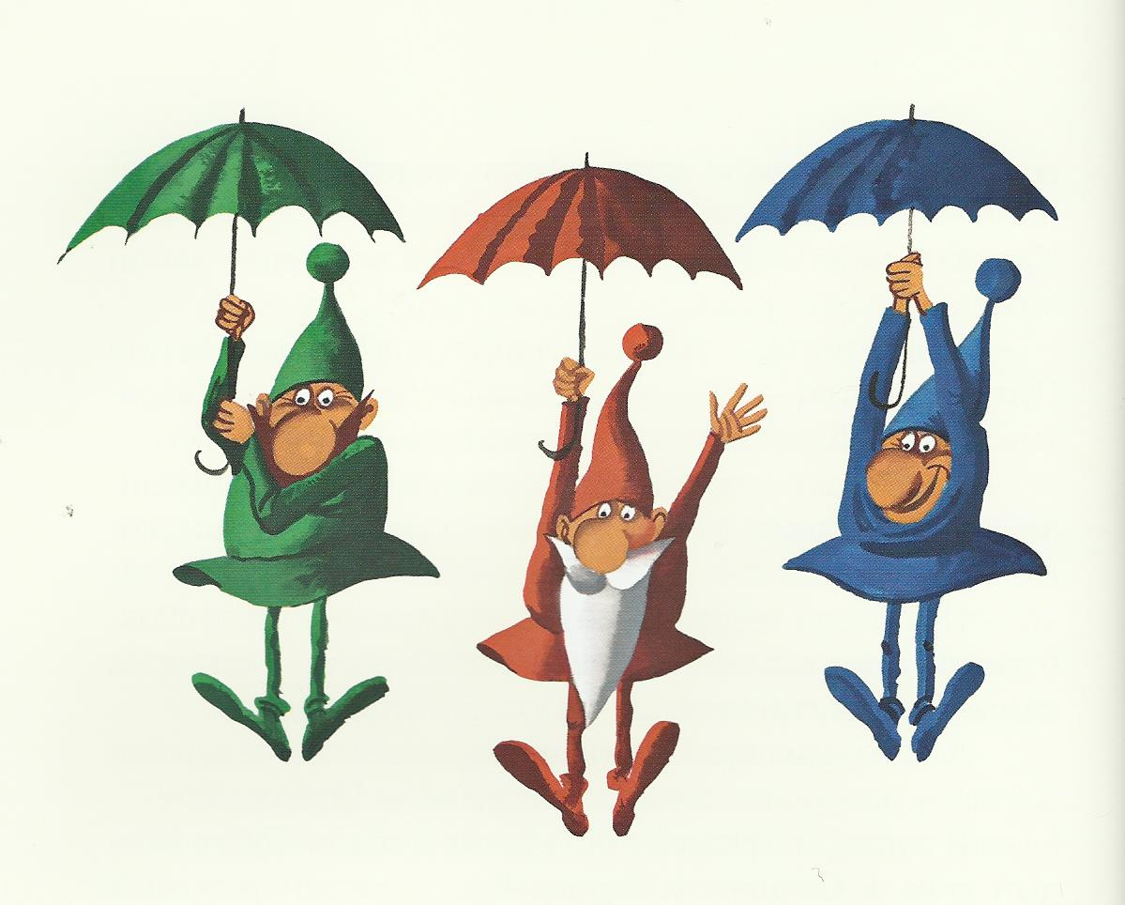

Slide 3
НАЙДИ
И РАЗГАДАЙ

Slide 5


Slide 6


Slide 9
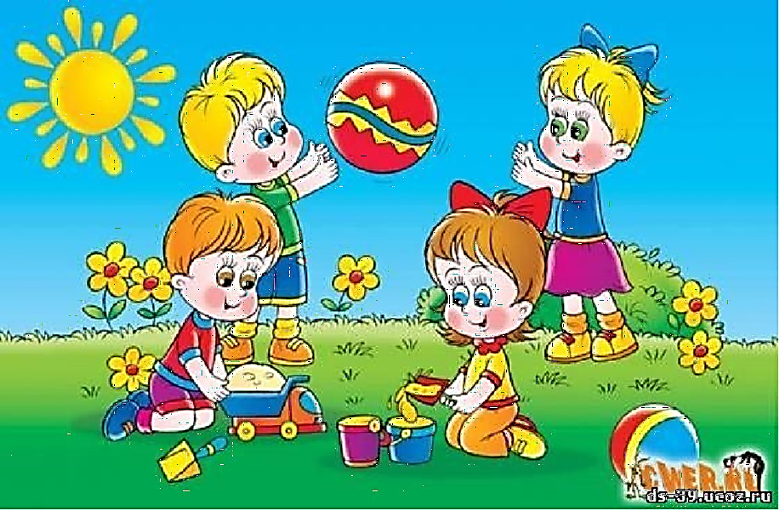

Slide 12


Slide 14
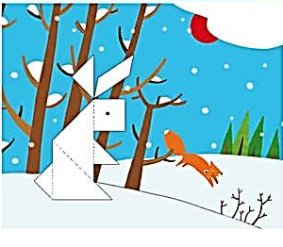

Slide 16
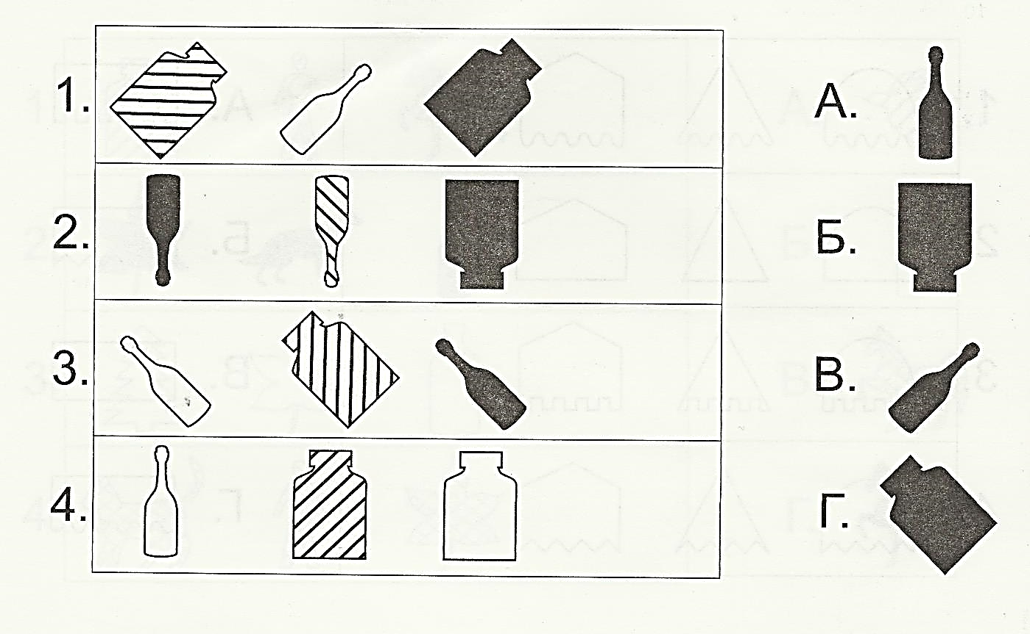
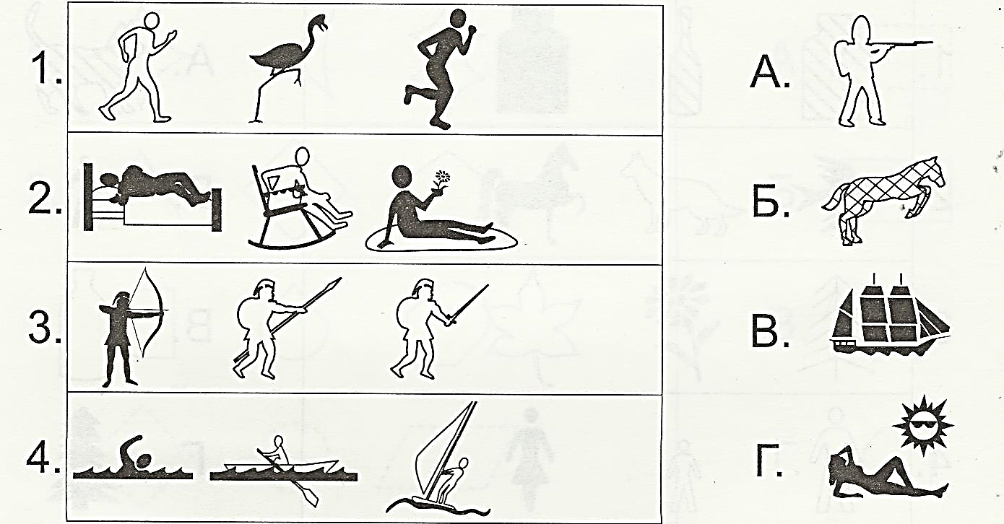

Slide 17


Slide 19


Slide 20

МОЛОДЦЫ!

